Slide 1

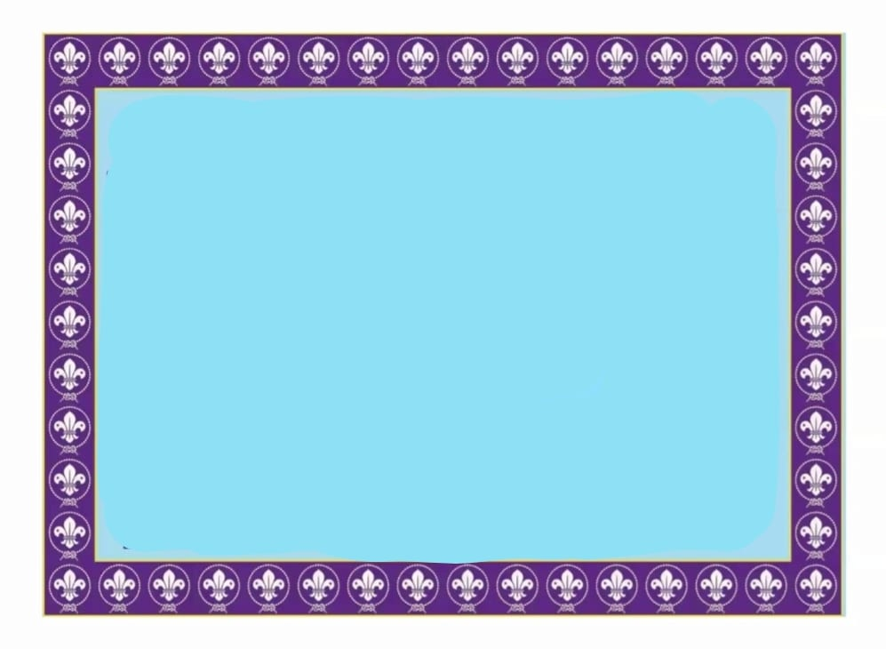

لمراسيم رفع
وتحية علم العراق

Slide 2
تبدأ مراسيم رفع وتحية العلم حالما ينتهي طلاب المدرسة والفرقة الكشفية ومرشدي الصفوف
قائد الفرقة (معلم/ معلمة / مدرس / مدرسة التربية الرياضية)
ومدير/ مديرة والمعاونين والهيئة التعليمية والموظفين من اخذ أماكنهم
وحسب المخطط

Slide 3
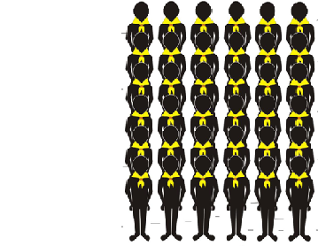
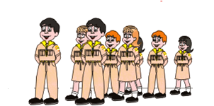


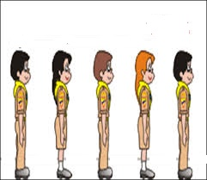


6-مرشد الصف
7- تلاميذ المدرسة حسب صفوف
1- سارية
العلم
5- مجموعة رافعي العلم
2- قائد الفرقة
(معلم / مدرس التربية الرياضية)
3- مدير المدرسة
4-الفرقة الكشفية
8- المعاونون والمدرسون بدون أرشاد والموظفون

Slide 4
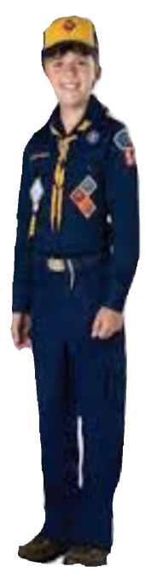
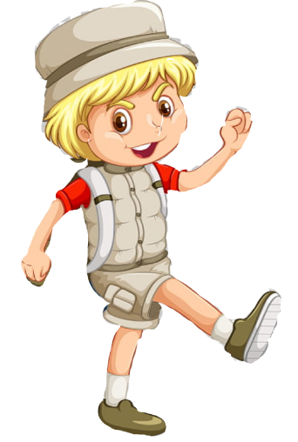
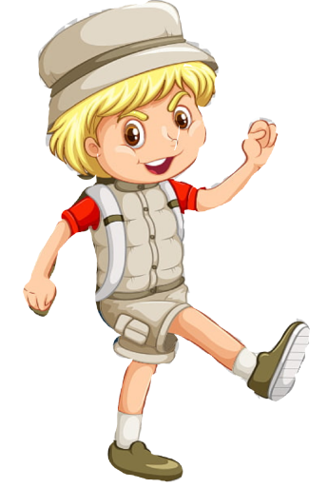
أولا / إيعازات قائد الفرقة الكشفية (معلم ة/ مدرس ة التربية الرياضية )
لرفع العلم:-
1- اثبت -----
(حيث يقف الجميع بوضع الاستراحة...ويسود الصمت...وتنقطع الحركة) .
2- السلام عليكم---
( يرد الجميع – وعليكم السلام ورحمة الله وبركاته) .
3- مدرسة ---استعد
(حيث يقف الجميع بوضع الاستعداد ويهتفون بصوت عال عاش العراق).
4- رافعوا العلم عادة ------ سر-- ( وللزهرات والمرشدات تكون رافعات)
ملاحظة- ( بعد إعطاء المعلم / المعلمة إيعاز المسير لمجموعة رافعي العلم لا يجوز لرافع العلم
تكرار إي يعاز المسير بعد المعلم / المعلمة بل يقوم بتنفيذ أمر المسير مع المجموعة فورا)

Slide 5



حيث تتقدم مجموعة رفع العلم على إيعاز المعلم / مدرس فقط و برتل المفرد إلى سارية العلم وعند وصولها مقابل السارية .
يوعز رافع العلم ( الشبل / كشاف الأوسط ) الايعازات التالية؛-
مجموعة ----- قف ------- إلى اليسار ----- در
حيث تواجه المجموعة السارية.
فيقوم الرافع بالتقدم باتجاه السارية ويقوم بفتح عقدة العلم ثم يقوم بفتح العلم وهو بطياته الثلاث وينشره على راحتي يديه ويقبله بانحناء بسيط بالرأس ثم يفتح طياته ويضعه على كتفه الأيسر ويبدأ بسحب حبل العلم بيده اليمنى وتبقى اليسرى ممسكة بالحبل الثاني على أن تتم عملية الرفع بحركات سريعة وبحيوية ونشاط .

Slide 6

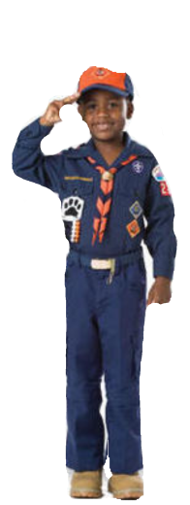
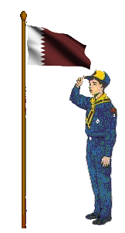

كما في الشكل ( 1 )
وحينما يصل العلم راس الرافع
يقوم قائد/ قائدة فرقة الكشفية بتوجيه الإيعاز التالي:-
5- أشبال / زهرات / كشافة / مرشدات ----- حي
( 1 )
( 2 )
وعندما يؤدي قائد / قائدة والفرقة الكشفية التحية الكشفية المتعارف عليها عالميا ويبدأ جميع من في المدرسة بإنشاد المقطع الأول من النشيد الوطني العراقي
( موطني ) وحين أكمال المقطع والوصول إلى كلمتي ( موطني .. موطني ) يخفض الجميع أياديهم وبدون أيعاز أو امر.
أما الرافع حينما ينهي عملية الرفع بربط حبل العلم على السارية يعود للخلف ويصبح مع المجموعة رفع العلم ثم يقوم بأداء التحية الكشفية للعلم وإكمال إنشاد المقطع الأول من النشيد الوطني مع المجموعة. كما في الشكل رقم (2)

Slide 7
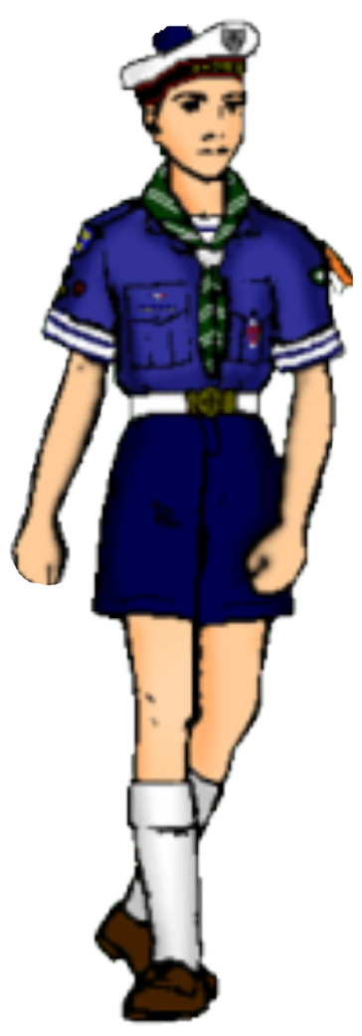
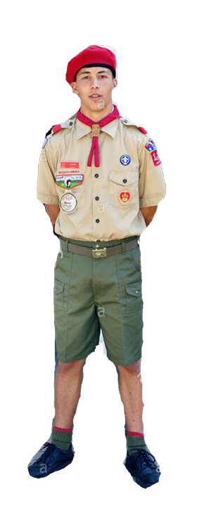
بعد ما تم خفض الأيادي بعد التحية الكشفية وانتهاء النشيد الوطني
يقوم رافع العلم بإعطاء الإيعاز التالي إلى مجموعة رفع العلم
عادة ---------- سر
مجموعة إلى اليسار ----- در.
إلى الوراء ----- در
مجموعة --------------- قف.
وهنا يأتي دور قائد / قائدة الفرقة (معلم/ معلمة / مدرس / مدرسة التربية الرياضية
بإعطاء الإيعاز التالي
7- مدرسة ----- استرح
حيث يأخذ بما فيهم أدارة المدرسة بأداء الصفقة الكشفية الثلاثية ولمرتين فقط
كجزء من تقاليد الفرقة الكشفية في هذه الممارسات الوطنية

Slide 8
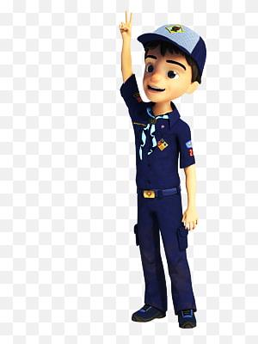
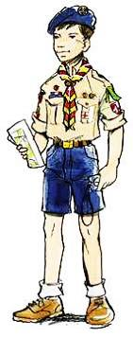
ثانيا / احتفالية العلم
ملاحظة / يتم تنفيذ المراسيم بوقت من ( 10 إلى 20 ) دقيقة كحد اعلي وحسب طبيعة الجو
تبدأ احتفالية مراسيم تحية العلم بعد انتهاء عملية رفع العلم حيث يقوم قائد / قائدة الفرقة الكشفية أواحد أعضاء اللجنة المشكلة الخاصة بمراسيم العلم في المدرسة بتقديم الفعاليات التالية:
)عش هكذا في علو أيها العلم) للشاعر (جميل صدقي الزهاوي ) ويفضل قرأتها من قبل احد أعضاء الفرقة الكشفية بعد أداءه التحية الكشفية للعلم قبل وبعد قراءة القصيدة
1- قصيدة العلم
2- كلمة الاسبوع
تقرا من قبل احد أعضاء الهيئة التعليمية
كلمة تربوية هادفة غبر مسيسة واختيارها بعناية
3- حكمة الاسبوع.

Slide 9
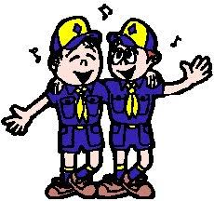
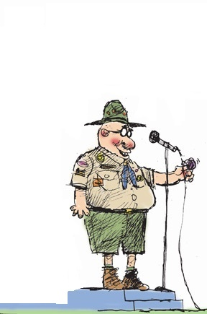

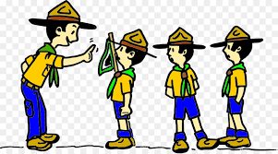
4- فعالية هادفه واحدة..
( قصيدة --- كلمة --- تمثيلية ---الخ. ) تؤدى من قبل التلاميذ / طلاب المدرسة .
5- صيحات كشفية
تتخلل فقرات الحفل وبإيعاز من قائد/ قائدة الفرقة الكشفية
6- توجيهات مدير المدرسة0
7- مبادرات لتكريم المتميزين
وإبراز الجوانب الايجابية للهيئة التعليمية والتلاميذ/ التلميذات / الطلبة / الطالبات

Slide 10
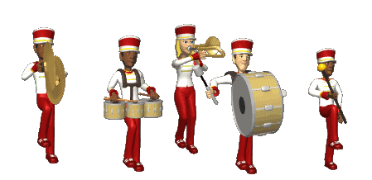
ثالثا / إيعازات الانسحاب من الساحة
عند الانتهاء من فعاليات برنامج الاحتفالية يقوم قائد / قائدة الفرقة الكشفية (معلم / معلمة/ مدرس / مدرسة التربية الرياضية بإعطاء الايعازات التالية:-
1- اثبت -----
2-مدرسة ----- استعد
3- يمين / يسار----- در----- لأخلاء الساحة ---- الفرقة الكشفية تسبق ---- عادة سر
(حسب موقع الصفوف من الساحة).
وهنا تبدأ الفرقة الكشفية بالمسير ( ككردوس كامل آو بالرتل وحسب سعة الساحة) داخل الساحة وأمام التلاميذ وتتبين مهارة ومقدرة معلمي التربية الرياضية على عملية انسحاب التلاميذ للصفوف بسلاسة ويسر وعدم حدوث تقاطعات بين الصفوف أثناء دخولهم الممرات أو الصفوف
وبصحبة المرشد/ المرشدة.

Slide 11
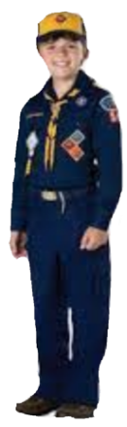
رابعا / عملية خفض وإنزال العلم العراقي بعد انتهاء الدوام:-
تتم عملية خفض وإنزال العلم بشكل منفرد من قبل قائد / قائدة الفرقة الكشفية
(معلم / معلمة/ مدرس / مدرسة التربية الرياضية) ومجموعة رافعي العلم ( الثلاثة )
في نهاية ( الفرصة الأخيرة ) من الدوام حيث يقوم قائد / قائدة الفرقة الكشفية بإطلاق صافرة طويلة لمنع الحركة والوقوف من قبل الجميع مواجهين للعلم وكل في مكانة
ليقوم الشبل الأوسط ( الرافع ) بأداء التحية للعلم ثم يبدأ بإنزال وخفض العلم
وبحركة بطيئة وبعد أكمال أنزال العلم يطلق قائد / قائدة الفرقة
صافرة طويلة أخرى لانتهاء المراسيم - حيث يتقدم الكشاف ثاني من المجموعة مع الكشاف الأوسط لمساعدته في طي العلم الطية الكشفية الثلاثية ( على عدد ألوان العلم ) المعتادة ثم ربط العلم على السارية إذا كان هناك دوام ثان في المدرسة آو فتح العلم من السارية وحفظة داخل كيس نايلون ويودع في خزانة قائد / قائدة الفرقة للأسبوع القادم,

Slide 12

6-مرشد الصف
7- تلاميذ المدرسة حسب صفوف
1- سارية العلم
5- مجموعة رافعي العلم
2- قائد الفرقة
(معلم / مدرس التربية الرياضية)
3- مدير المدرسة
ملاحظة:-
مجموعة رافعي العلم
(الثلاثة) ضمن الفرقة الكشفية
4-الفرقة الكشفية
8- المعاونون والمعلمون بدون أرشاد والموظفون

